Slide 1
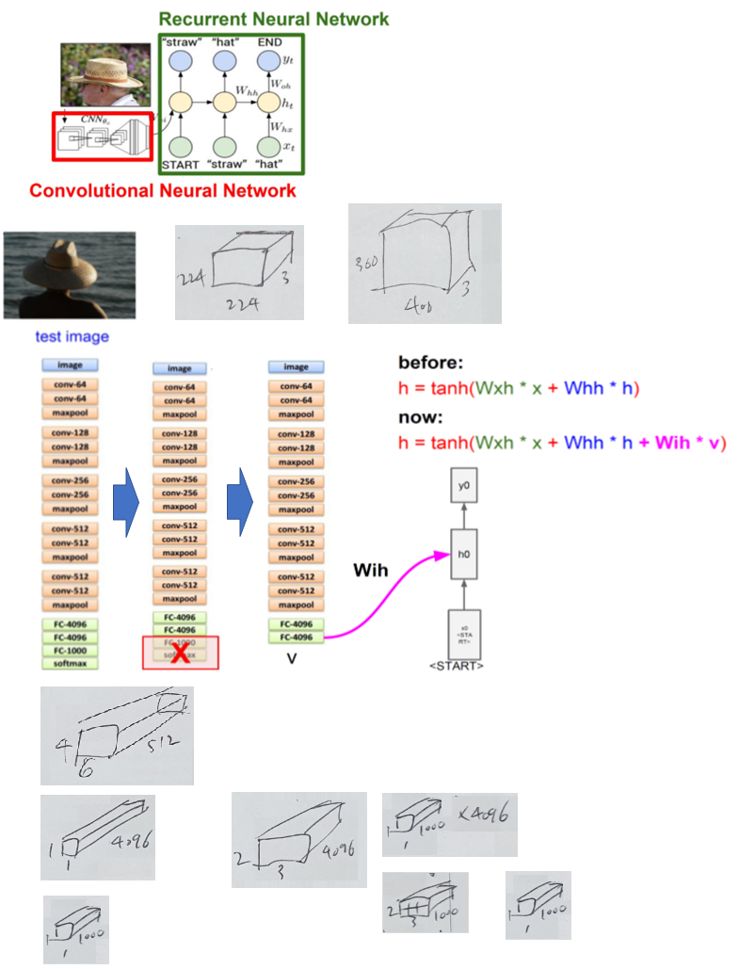
● Image Captioning : CNN과 RNN을 이용하여 이미지에 대한 caption 생성
Fixed image
larger image
larger image
가능
Classical CNN with FCC
CNN에서 Logit 생성을 위한 마지막 FC-1000과 classification을 위한 softmax 두 layer를 제거하고, 남은 2개의 FC-4096을 FC가 아닌 Convolution layer로 가정하면, 입력으로 고정된 image size가 아닌 더 큰 size를 입력으로 받을 수 있게 됨
→ Fully Convolutional Network

Slide 2
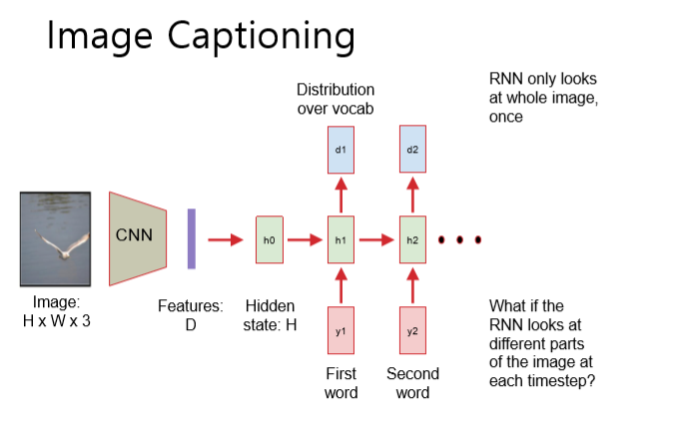
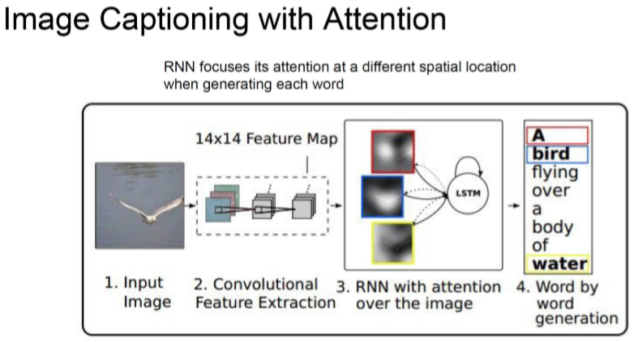
● Image Captioning
→ Image captioning은 이미지의 event를 설명하는 문장을 generate하는 것이다.
기존 Image caption 방법은 image를 하나의 language처럼 취급하고 실제 언어로 ‘translate’ 하는 concept을 도입해서 encoder-decoder 방법을 사용. CNN을 사용하여 이미지 하나를 single feature vector로 표현하고, 그 feature vector를 model에서 사용하는 방식임
● Image Captioning with Attention
이에 비해 RNN visual attention 기반 caption generation model은 기본적으로 기존처럼 encoder-decoder 개념을 사용하지만, 추가로 visual attention이라는 개념을 도입함.
Attention이란 사람이 시각 정보를 처리할 때 일부 데이터에 ‘focus’하면서 계속 focus되는 대상이 움직이는 현상을 일컫는다.
encoder는 CNN을 사용, decoder로 RNN, 정확히는 LSTM을 사용

Slide 3
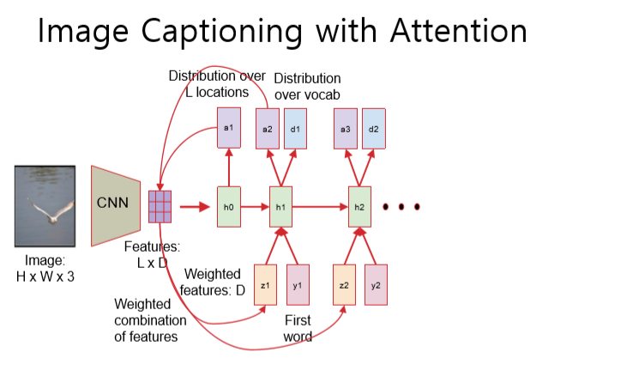
● Image Captioning with Attention
caption generation task 정의 : caption 길이를 C로, 사용할 수 있는 단어의 개수를 K로 고정
이 정의에 따라 caption을 vector y로 표현, 목적은 ‘적절한’ caption vector y 생성하는 것.
‘적절한’ caption vector는 hard loss와 soft loss 두 가지 loss function을 사용해 정의하고 있
으며, 여기에서 attention 개념이 사용
Encoder CNN은 주어진 이미지를 input으로 받아, output으로 feature vector a를 출력
CNN의 마지막 layer는 총 L개의 filter로 이루어져있으며, 각 filter마다 D개의 neuron을 가진다
Decoder LSTM은 매 time stamp t 마다 caption vector y의 한 element Yt 생성.
LSTM은 한 time stamp t 마다 바로 전 hidden state ht−1과 바로 전에 generate된 단어 yt−1
을 input으로 받아서 지금 time stamp에 해당하는 단어 Yt를 생성하는 것이다.
E(Yt−1)는 t−1 시점에서 생성된 caption Yt−1을 embedding matrix로 embedding한 m
dimensional vector이다.
z는 context vector 이고, attention model에 의해 결정.
Context vector z는 CNN encoder output a와 바로 전 hidden state ht−1에 의해 결정
weight αt는 time t에서의 feature vector a의 weight vector 의미
weight란, 우리가 주어진 annotation (CNN의 output) 중에서 어느 location에 focus를 맞출
것인지, 혹은 어떤 것이 중요하지 않은지를 결정하는 값 (‘attention’ 개념)
Weight는 softmax로 정의가 되기 때문에, weight αt의 element-wise summation은 1이다.
ϕ function은 주어진 feature vector a와 weight vector αt를 사용해 z를 계산하기 위한 function.
결론, time t에서의 단어 Yt는 바로 전 context vector Zt−1와 그 동안의 LSTM의 state를
저장하고 있는 hidden state Ht, 그리고 바로 직전 단어 Yt−1에 관련된 확률에 의해 결정된다.

Slide 4
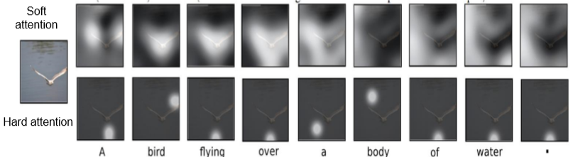
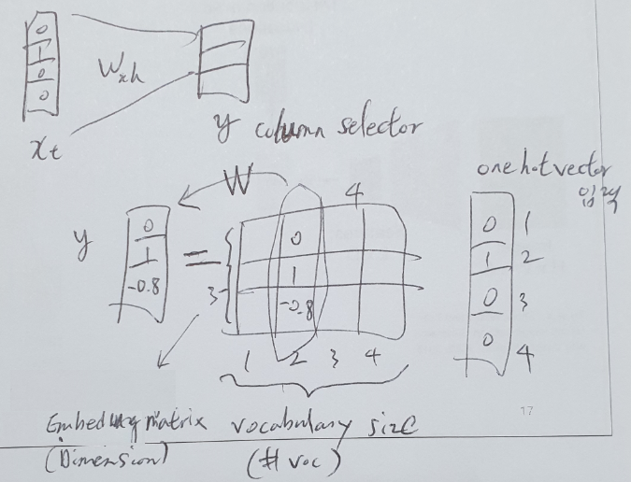
Caption vector y는 hard loss와 soft loss 두 가지 loss function을 사용해 정의
“Soft” attention은 deterministic machanism으로, standard back-propagation 방법으로 train할 수 있기 때문에 전체 모델이 end-to-end로 learning된다. Soft attention model은 hard attention model의 approximation model이라고 생각하면 된다.
“Hard” attention은 stochastic mechanism이며, reinforcement learning으로 train할 수 있다. Hard attention model은 매 iteration마다 데이터를 sampling을 해야하고, reinforcement learning과 neural network 부분이 분리되어있어 end-to-end learning이 아니라는 단점이 있다.
(동시에 두개를 사용하는 것이 아닌, 먼저 hard attention을 제안한 후에, 모델의 approximation version으로 soft attention이라는 모델을 추가로 제안)
위의 그림이 deterministic하게 attention을 계산하는 soft attention이다. 정확한 ‘attention location’이 존재하는 것이 아니라, 하얗게 mapping된 부분을 전반적으로 attend한다고 생각하면 된다. 반면 아래에 있는 hard attention을 보면, 매 번 정확한 attention location을 고르는 것을 알 수 있다. 이 과정을 매 번 확률적으로, sampling based approximaiton을 취하기 때문에 hard attention model은 stochastic machanism이다.
● One-Hot vector from Image Captioning with Attention
→ RNN의 입력인 Xt는 One-Hot encoding으로 되어 있고, 이것은 Wxh가 Output Y를 출력하기 위한 column selector로써 동작한다.

Slide 5
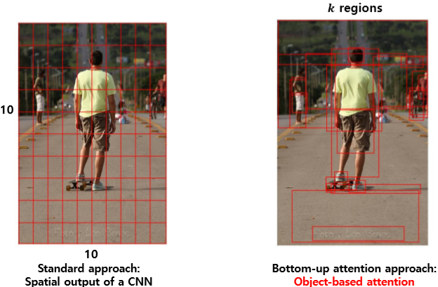
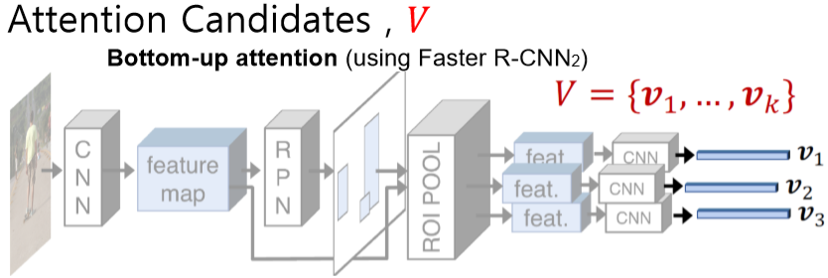
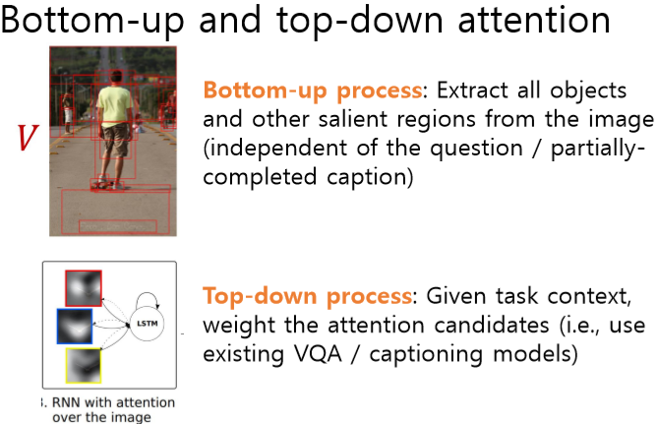
● Bottom-up and top-down captioning model
Top-down 방식 : 이미지 전체를 보고 그 이미지에서 Task에 맞는 특징을 찾는 방법
→ 기존 visual attention 메커니즘으로 이미지의 어떠한 부분을 정확히 봐야 할지 근거 부족
Bottom-up 방식 : 이미지의 픽셀 단위부터 조금씩 파악하여 특징을 찾는 방식
Top-down방식과 결합한 Bottom-up attention model로 Faster R-CNN 사용
Faster R-CNN은 빠른 속도와 높은 성능의 Object Detection 모델
ImageNet으로 pre-trained된 Resnet-101 모델을 활용하여 Faster R-CNN을 진행
기존의 Faster R-CNN에서 attribute를 예측하는 attribute predictor를 추가하여 후보
영역의 class를 더 잘 예측함

Slide 6
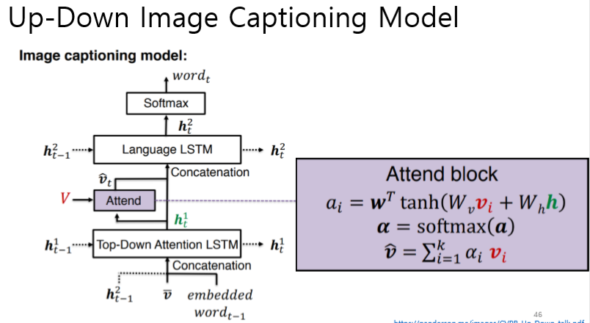
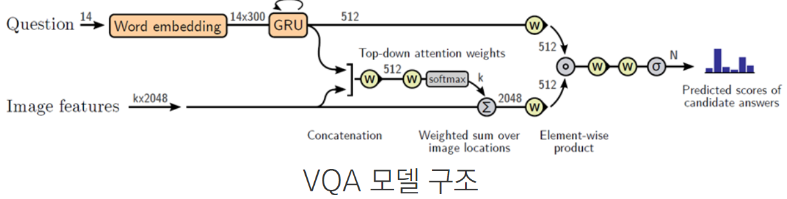
Bottom-up attention 모델을 각자 서로 다른 Top-down 모델과의 결합을 통해
Captioning과 VQA Task를 진행합니다
아래 층은 Top-Down attention LSTM 층으로 인풋으로는 이전 시점의 language
LSTM / 이미지의 mean pooling 값 / 이전까지 생성된 단어, 이렇게 세 가지를
사용합니다.
이 세 가지 인풋이 소프트 어텐션을 통해 Ht 를 생성하며 다시 한번 bottom-up
으로 구한 이미지의 mean pooling값을 활용하여
두번째 LSTM 층인 Language LSTM으로 들어갈 인풋 Vt를 생성하게 됩니다.
두번째 LSTM층을 지난 최종 출력 Y는 일련의 단어가 되며 각 시점의 조건부 분
포의 곱을 통해 최종 출력 문장이 결정
VQA 모델에서는 질문인 Question representation을 문맥으로 사용하고 soft
attention을 사용. 이 모델은 그림과 같이 이미지와 질문을 모두 사용하는 joint
multi-modal embedding 구조. 이미지 feature를 생성할때 Question의
representation을 활용하며 최종적으로 question과 image feature의 concat를
통해서 후보 답변에 해당하는 예측 점수를 계산

Slide 7
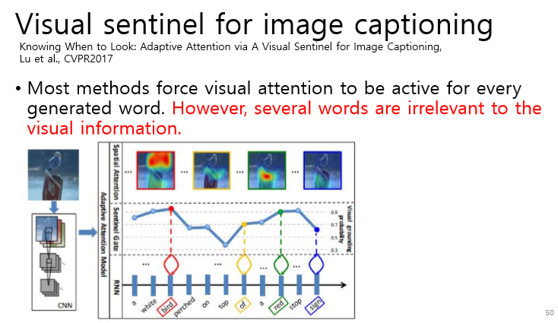
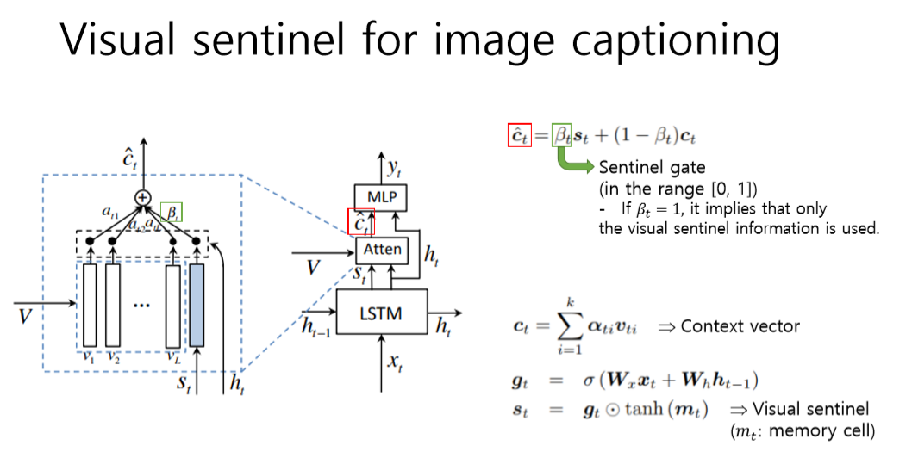
● Visual sentinel for image captioning
Captioning할 때 이미지를 사용할 지 안 할지에 대한 판단을 하는 Sentinel GATE를 사용함
Sentinel Gate는 Visual grounding probability라는 가중치를 가지고 일정 이상이면 사용, 이하면 사용 안 함
식에서 Bt가 1이면 이미지 사용

